Slide 1
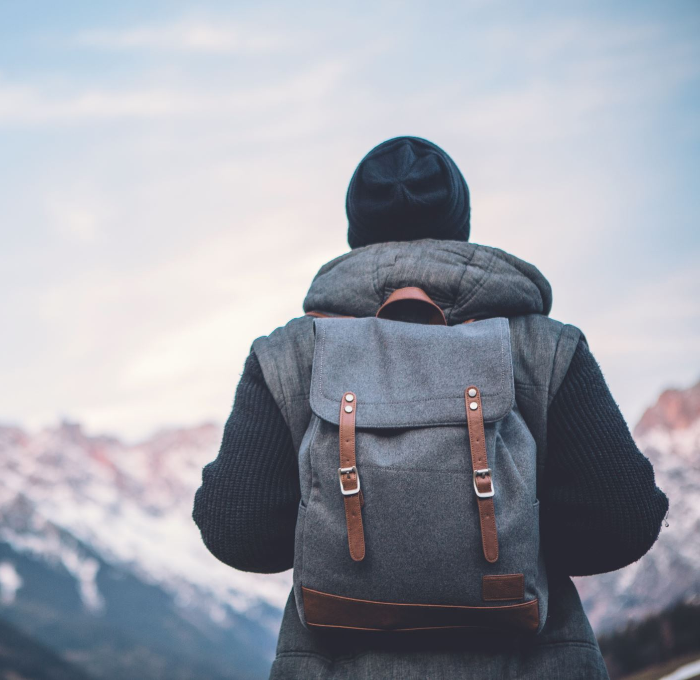
6º
INSTRUCCIONES para realizar tu espacio de actividades:
1º. Debes asegurarte de que entiendes lo que se pide en cada actividad.
2º. Estas actividades las realizaremos de forma paralela al trabajo en grupo. Lo que te ayudará a adquirir conocimientos, herramientas e ideas que te servirán a ti y a tu equipo en la elaboración de vuestra Guía de viaje.
3º. La actividad de "Respostaje" solo la realizarán los componentes de los grupos que estén teniendo dificultades en el proceso de elaboración de su Guía de viaje.
4º. Recuerda disfrutar del proceso, porque esto también es un viaje en el que TODOS en equipo llegaréis a vuestro destino.
Henar Lotero López

